Slide 1

博士入学复试报告
ME
、
汇报人：李焜炽
Notes:
各位老师：下午好，我是李昆炽，下面由我来做博士复试报告。

Slide 2
个人简介与科研背景
目
01
录
02
硕士科研经历与成绩
CONTENTS
03
研究动态与研究计划
04
致谢
Notes:
我的报告主要分为三个部分

Slide 3
Part
01
个人简介与科研背景
Notes:
第一个是我的个人简介与科研背景

Slide 4


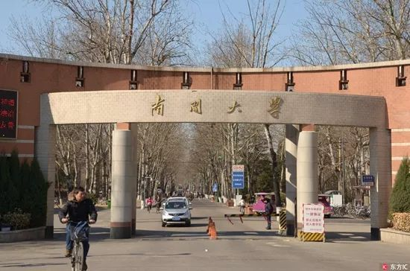
学习与工作经历
福建省生物医药公司，县级政府机关工作;
Notes:
首先简要介绍我的学习与工作经历。我本科毕业于南开大学，2007年毕业之后先后在福建省生物医药公司，县级政府机关工作;

Slide 5

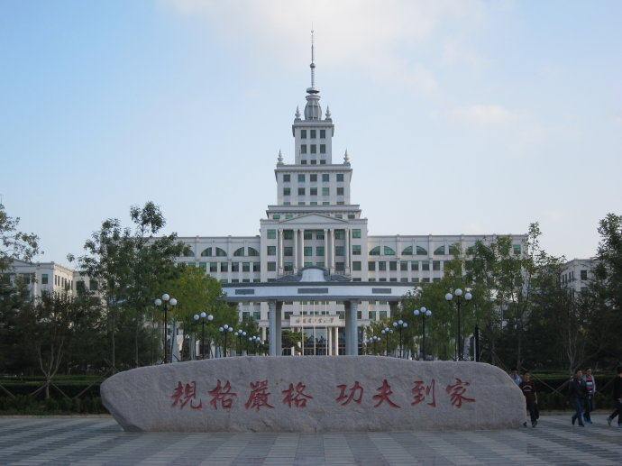
学习与工作经历
度小满金融科技有限公司, 上海微创软件技术有限公司工作
Notes:
2016年考上哈尔滨工业大学（深圳）计算机学院研究生，并在2019年1月顺利毕业。
毕业之后在度小满金融科技有限公司，上海微创软件技术有限公司深圳分公司做IT工程师工作至今。

Slide 6
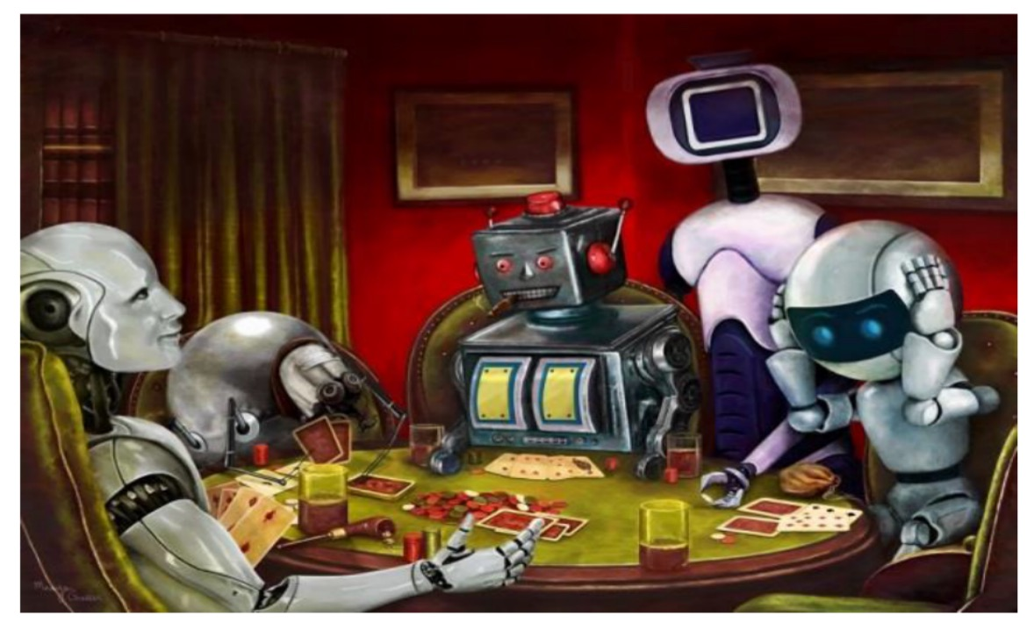
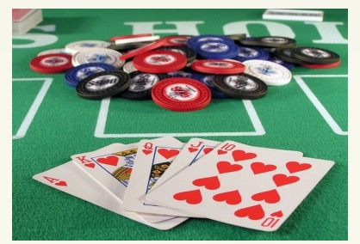
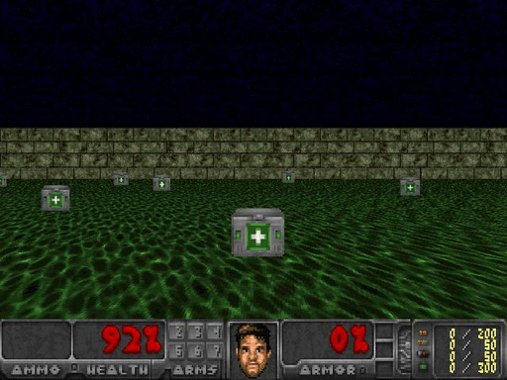
研究课题
Notes:
我的硕士研究生的研究方向是非完备信息机器博弈，主要以德州扑克，3D视频游戏为研究载体，研究如何使用博弈理论、强化学习开发出高水平智能的智能体系统。

Slide 7
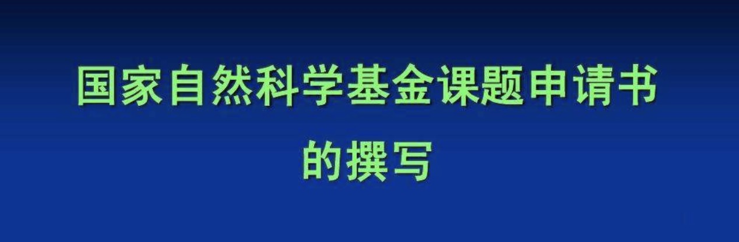
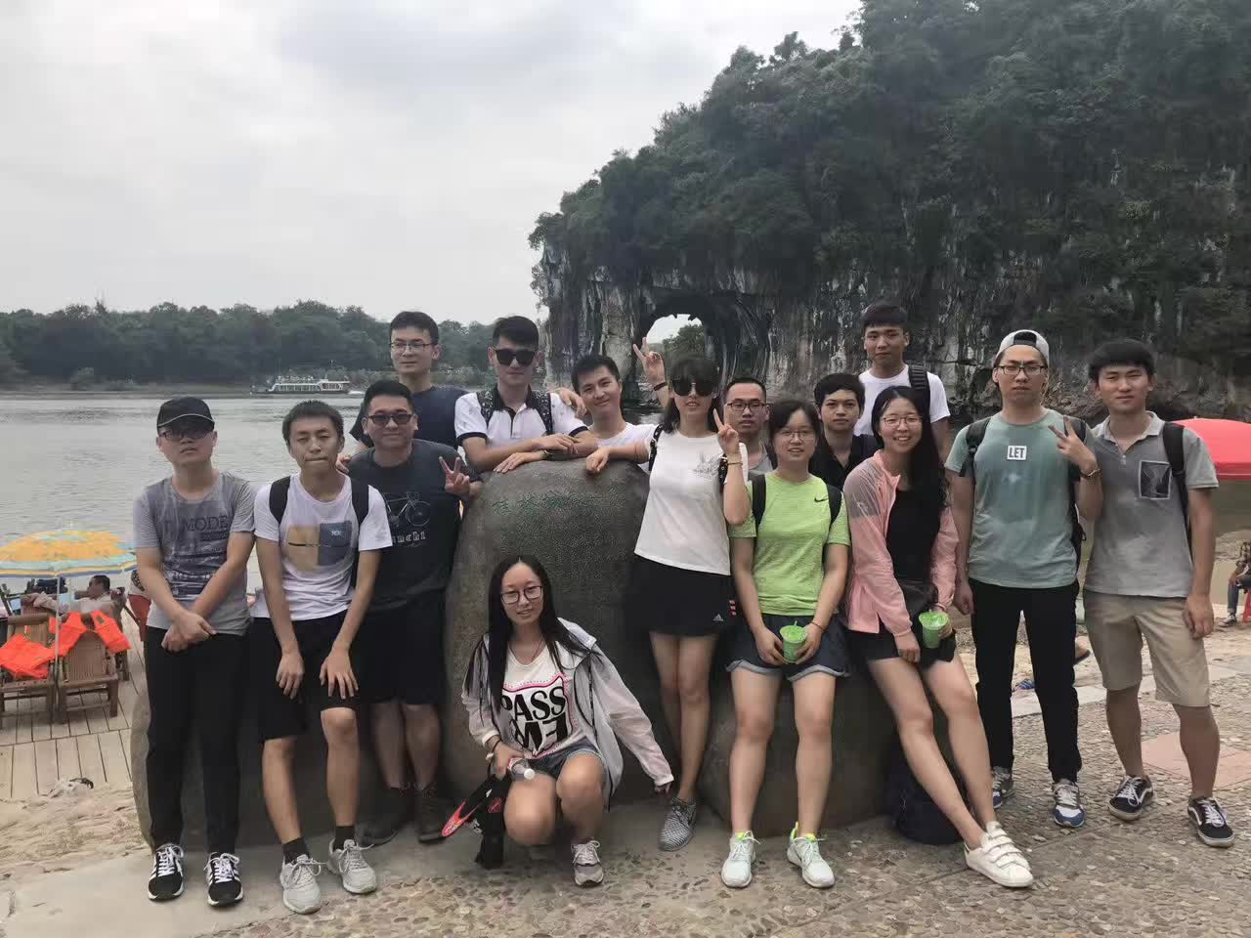
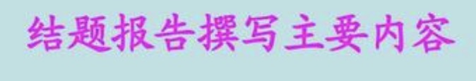
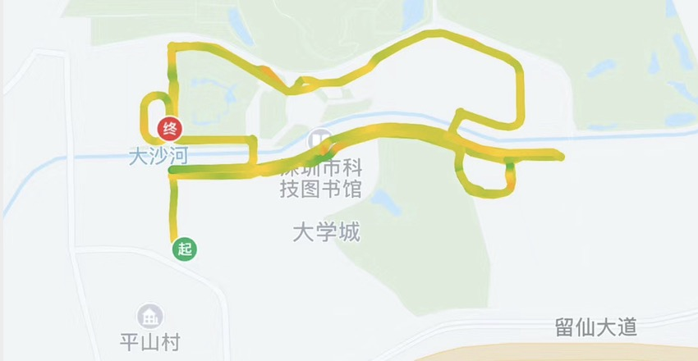
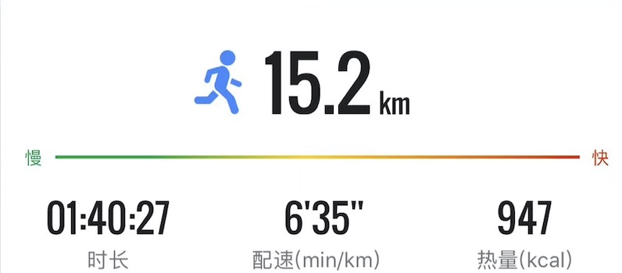
团队协作与社交活动
Notes:
研究生阶段，跟实验室的硕士生、博士生同学合作参加编程比赛、撰写项目申请书、深圳市科研项目结题报告；
课外跟同学一起参加活动：爬山野炊、羽毛球比赛等等。

Slide 8
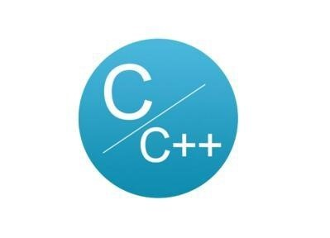
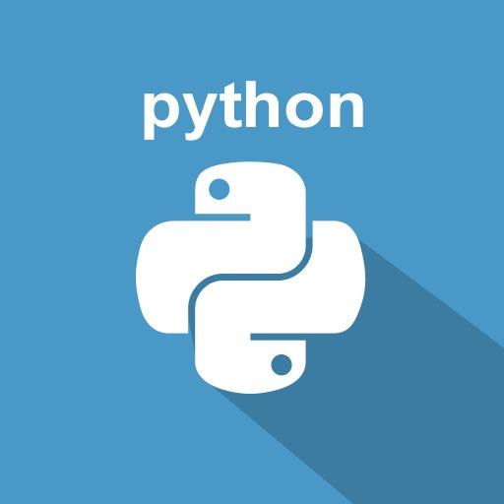
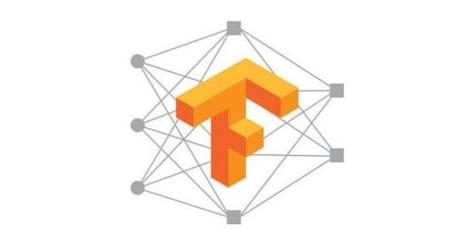

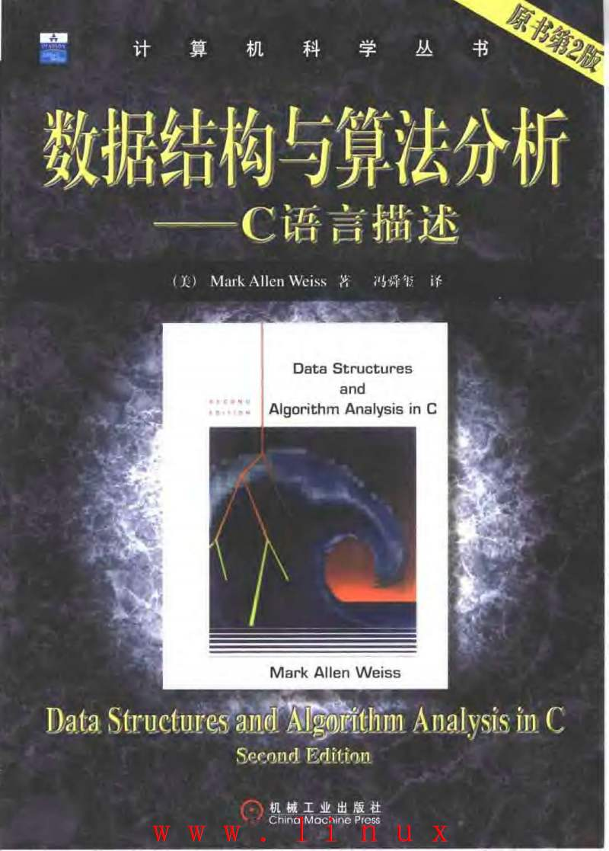

逻辑思维与专业技能
硕士入学考试：数学一：学院第一名（127），计算机基础综合：117， 总分学院第二名
Notes:
下面我从五个方面介绍我的科研综合能力：
第一、硕士入学考试：数学一：127，学院第一名，计算机基础综合：117， 总分学院第二名，逻辑思维能力强，计算机基础知识掌握扎实；

Slide 9
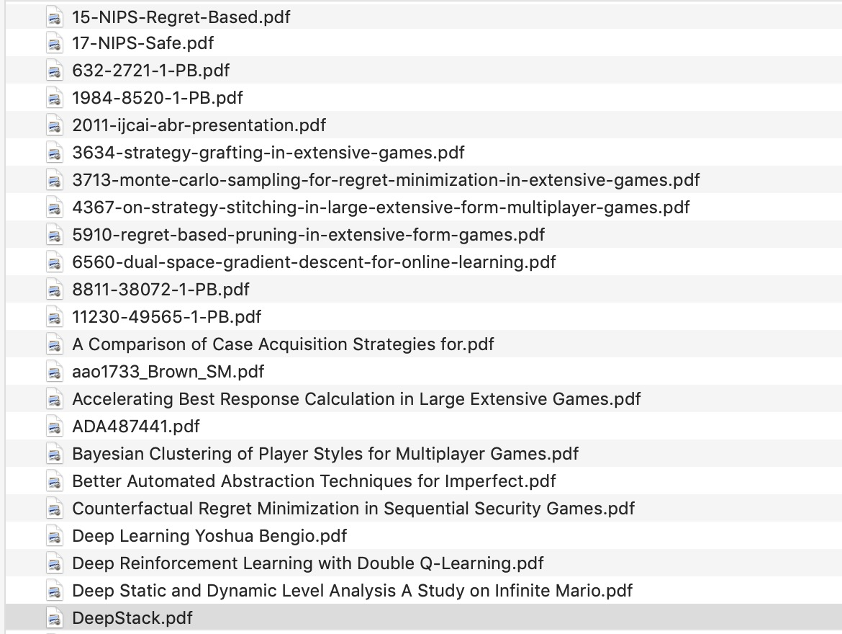
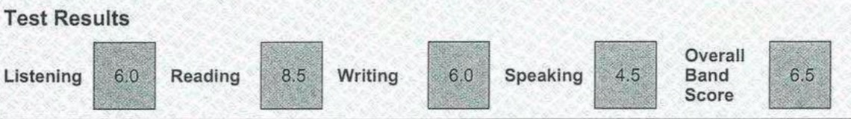
英文文献阅读与写作

Slide 10
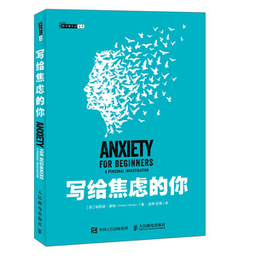


抗压与情绪调控
Notes:
第四、在学习、工作压力比极大的时候：自己寻找放松的办法，向导师、同学和朋友讨论、寻求帮助，也通过运动、参加活动先放松自己过后在慢慢解决；

Slide 11

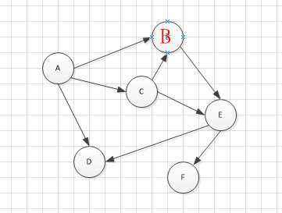

独立自主性
Notes:
最后、能够有效率、有针对性地查找相关资料，对问题能够举一反三、条分缕析、分而治之按照步骤逐一解决；能够独立地分析问题、设计算法并使用编程语言和工具实现算法。

Slide 12
Part
02
硕士科研经历与成绩
Notes:
第二部分是我的硕士科研经历与取得的成绩

Slide 13
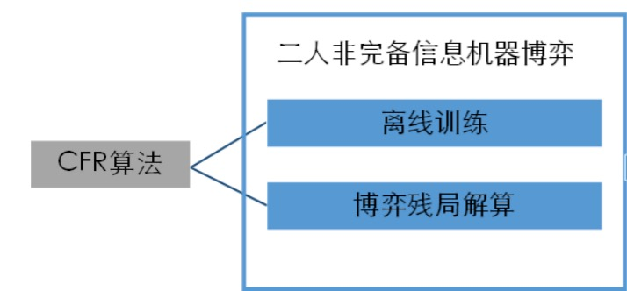
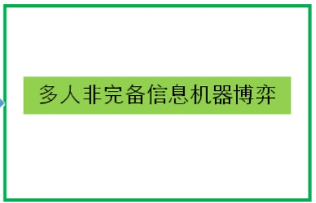
非限制性德州扑克
01
博弈树分解
02
在线手牌聚类
03
UCT做启发式搜索
Notes:
研究非限制性德州扑克课题：将虚拟遗憾最小化算法通过博弈树分解，在线手牌聚类和启发式搜索相结合应用到多人非完备信息博弈当中；

Slide 14
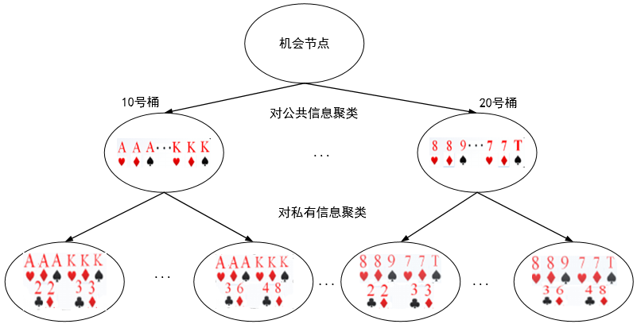
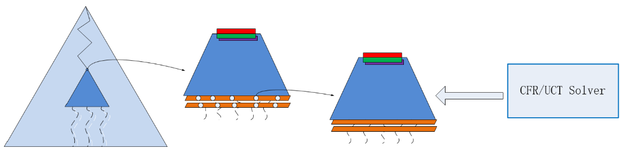
非限制性德州扑克
Notes:
在本轮下注环节用已有的公共牌做在线手牌聚类，细化博弈树的抽象。
在叶节点使用UCT算法做深度限制的启发式搜索估计叶节点的收益值，

Slide 15
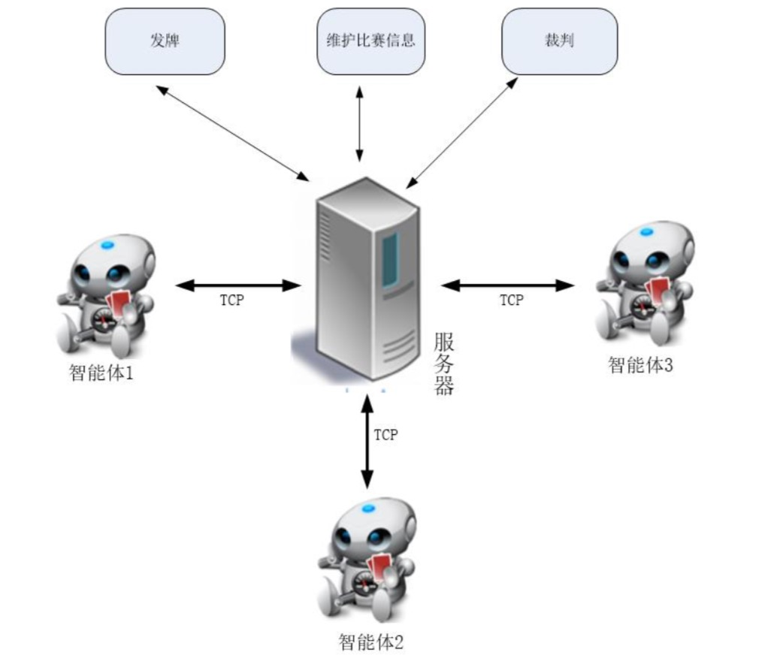
非限制性德州扑克
Notes:
在智能体实现过程中，根据ACPC比赛服务器的接口要求，使用c++实现算法，用c++的socket网络编程库实现与服务器交互。

Slide 16



Annual Computer Poker Competition（ACPC，2018 AAAI Workshop）
Slumbot (Independent, USA)
Feste (Independent, France)
HITSZ_LMW_2pn (HITSZ, China)
Notes:
最后在2018届的ACPC，二人组获得第三名，（6人组第7名）。

Slide 17
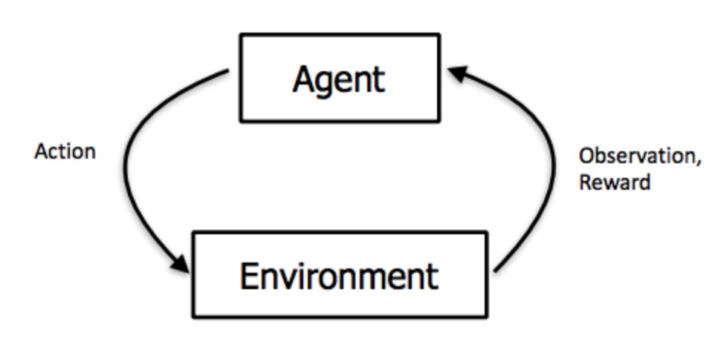
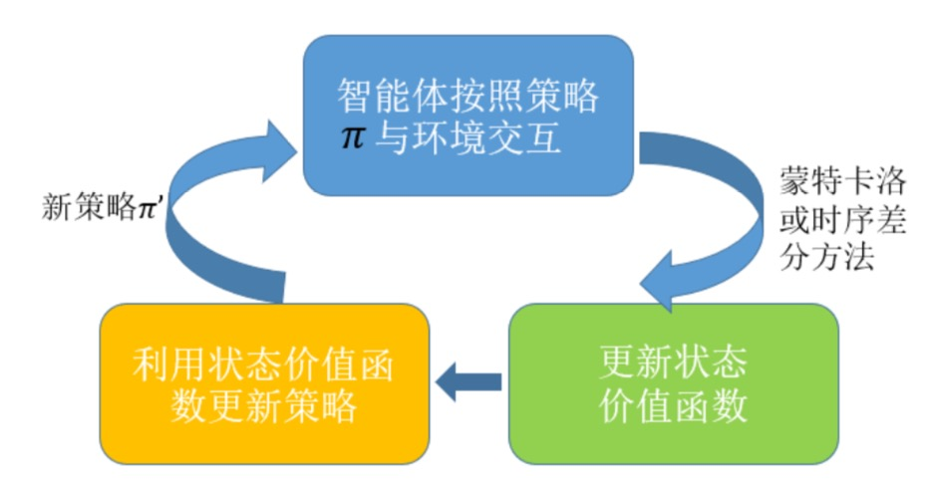
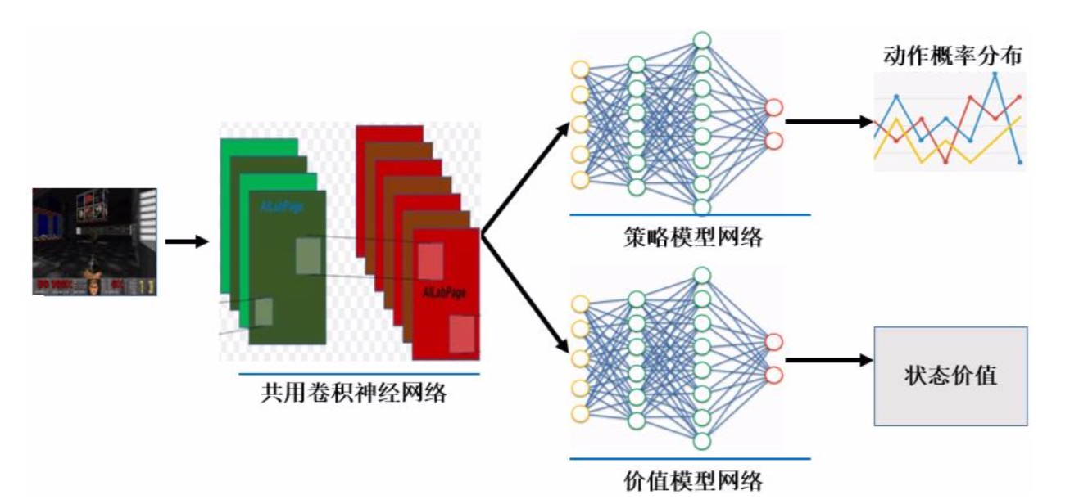
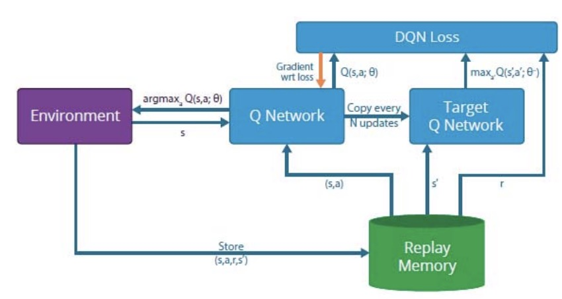
Visual Doom AI Competition
DQN
Actor-Critic（AC）
Notes:
跟实验室同学参加2018届Doom视频游戏比赛，研究使用多智能体的强化学习制作智能体参加比赛，设计算法，针对AC算法作出两个track改进。

Slide 18
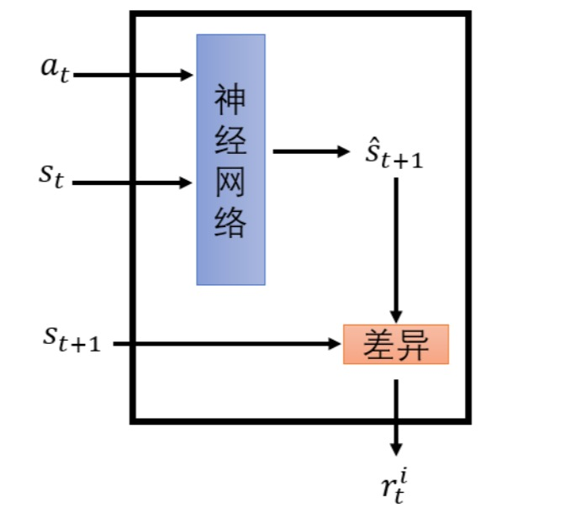
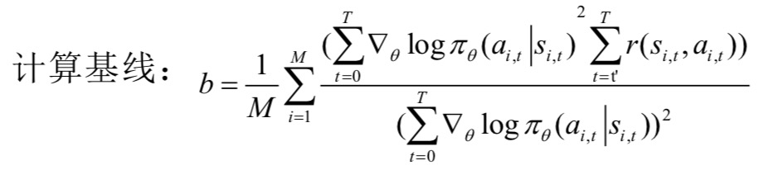
Visual Doom AI Competition
加入基线函数
自驱动机制
Notes:
为了减少值函数拟合的震荡和加快AC的收敛：第一是加入基线函数用于对每个游戏局面的收益做归一化，第二、引入自驱动机制将当前的博弈局面与数据库中的游戏局面做比较，根据差异赋予权重计算当前博弈局面的收益。最后在2018届的Doom比赛上获得第8名。

Slide 19
Part
03
研究动态与研究计划
Notes:
最后一个部分是研究动态和我的研究计划。

Slide 20
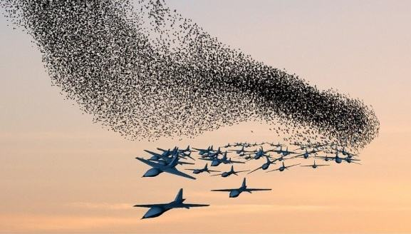
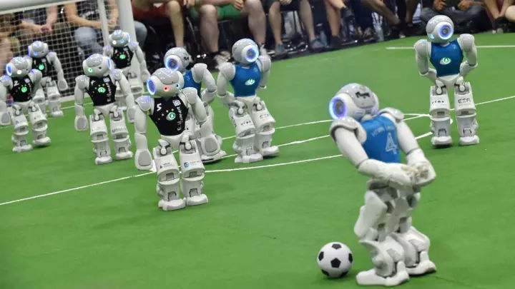
研究方向
Notes:
我感兴趣的研究方向是群体智能与多智能体博弈，研究利用博弈理论，强化学习等来研究如何使得多智能体在特定场景下学会合作、 竞争产生群体决策或者对抗性策略。

Slide 21

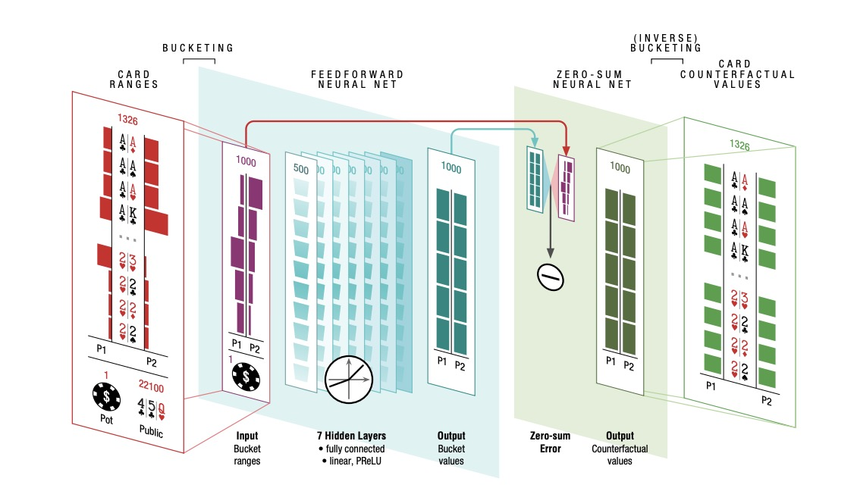
基于博弈理论的机器博弈研究现状与动态
CFR(Counterfactual Regret Minimization)
Monte-CarloCFR，CFR+，pruned CFR
DeepStack(CFR + subgame + Deeplearning)
Libratus(safe-nested subgame solving);
Pluribus(MCCFR + subgame + Heuristically Search)
Notes:
该课题从两个方面进行研究。
首先是基于博弈理论的机器博弈，该方法主要是计算出博弈系统的纳什均衡或近似纳什均衡的解。
目前求解复杂大型博弈系统近似纳什均衡的解的算法是虚拟遗憾最小化算法（CFR），2007年提出后面经过改进有蒙特卡洛的CFR，CFR+， CFR的剪枝。
目前的热点是（1）CFR算法与神经网络相结合：2017年deepstack是CFR算法与神经网络相结合，利用神经网络来拟合博弈局面的虚拟遗憾值函数。
；（2）博弈树分解，CFR算法与启发式搜索：2017年的用于二人德州扑克的冷扑大师，和2019年六人德州扑克的Pluribus在顶尖高手的博弈中不落下风。

Slide 22
多智能体强化学习的研究现状与动态
基于值函数
1992年 | Q-learning
2013年 | DQN
2016年 | Double DQN
2017年 | NAF
基于策略
1992年 | Policy gradient (PG)
2014年 | Deterministic PG (DPG)
2016年 | Deep DPG (DDPG)
2017年 | Trust Region Policy Optimization(TRPO)
2018年 | Proximal Policy Optimization (PPO)
Actor-Critic algorithm(AC, A3C)
平均场博弈(MFG)+ DRL 蚁群算法 + DRL
Notes:
第二个方法是基于多智能体强化学习。强化学习：
基于值函数的强化学习主要是Q-learning与深度学习的集合。DQN到Double DQN，再到NAF将DQN改进用于连续性策略的情况；
基于策略主要是策略梯度算法PG的改进，AC，A3C则是将将基于值函数与基于策略两种方法的结合。
目前研究热点是将博弈理论与多智能体强化学习结合比如平均场博弈，进化博弈理论与DRL的结合，蚁群算法与DRL结合优化大规模多智能体交互以及协调机制。

Slide 23

研究计划
博二：MARL
1篇CCF A/B类论文, 1-2篇SCI
博四：准备答辩论文
博三：Game + MARL
博一：Game Theory
1篇CCF A/B类论文
1 篇A类论文， 2-3篇SCI
Notes:
最后介绍我的研究计划：博一主要是研究基于博弈理论的多智能体系统，博二，博三主要是研究多智能体强化学习，以及与博奕理论的相结合，希望能在4年的博士阶段发出1-2 CCF A类，1-2 B类以及2篇以上的SCI论文，并出色完成毕业答辩顺利毕业。

Slide 24
谢谢老师！
李焜炽
Notes:
我的汇报完毕，谢谢老师。

